Slide 1
第6章 一维数组

Slide 2
开放问题
读取一百数字，计算它们的平均值，然后找出有多少个数大于平均值。

Slide 3

解决方案
AnalyzeNumbers
Run with prepared input

Slide 4
学习目标
描述数组在程序设计中的必要性 （第6.1节）。
声明数组引用变量、创建数组 （第6.2.1-6.2.2节）。
初始化数组中的值 （第6.2.3节）。
使用下标变量访问数组元素（第6.2.4节）。
利用一条数组初始化语法声明、创建和初始化数组 （第6.2.5节）。
编写程序实现常用的数组操作（显示数组、对所有元素求和、求最大和最小元素、随意打乱、移动元素）（第6.2.6节 ）。
使用for - each循环简化程序设计（第6.2.7）。
在LottoNumbers和DeckOfCards问题中应用数组 （第6.3-6.4节）。
将一个数组的内容复制到另一个数组 （第6.5节）。
开发和调用带数组参数和返回值的方法（第6.6–6.7节）。
定义带变长参数列表的方法（第6.8节）。
使用线性查找算法（第6 .9.1节）或二分查找算法（第6. 9.2节）查找数组的元素。
使用选择排序法对数组排序（第6.10.1节）。
使用插入排序算法使排序数组 （第6.10.2节）。
使用 Arrays 类中的方法（第6.11节）。

Slide 5
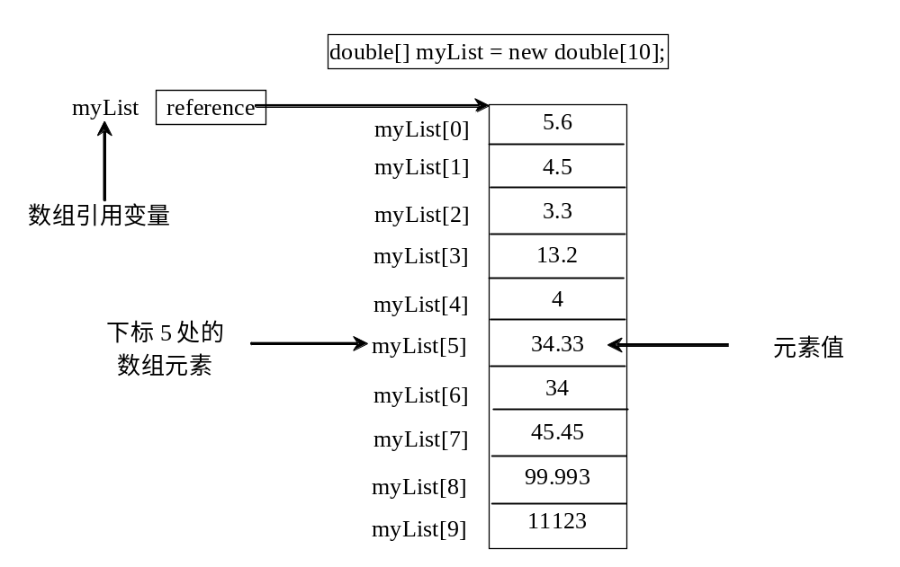
介绍数组
数组是一种数据结构，它表示一组相同类型的数据。

Slide 6
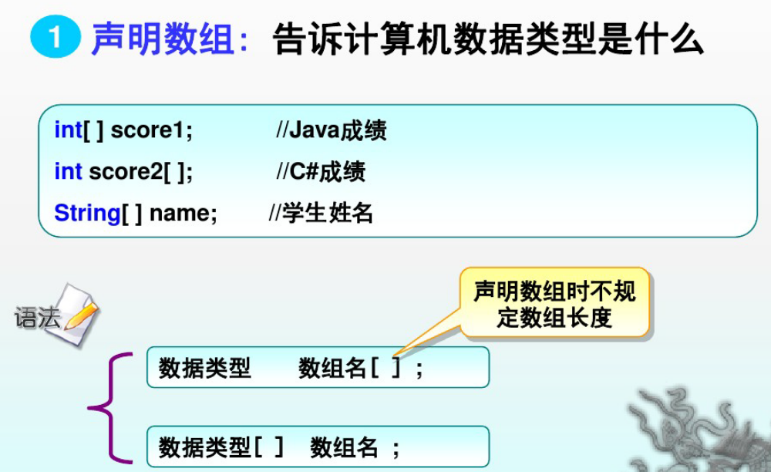
介绍数组

Slide 7
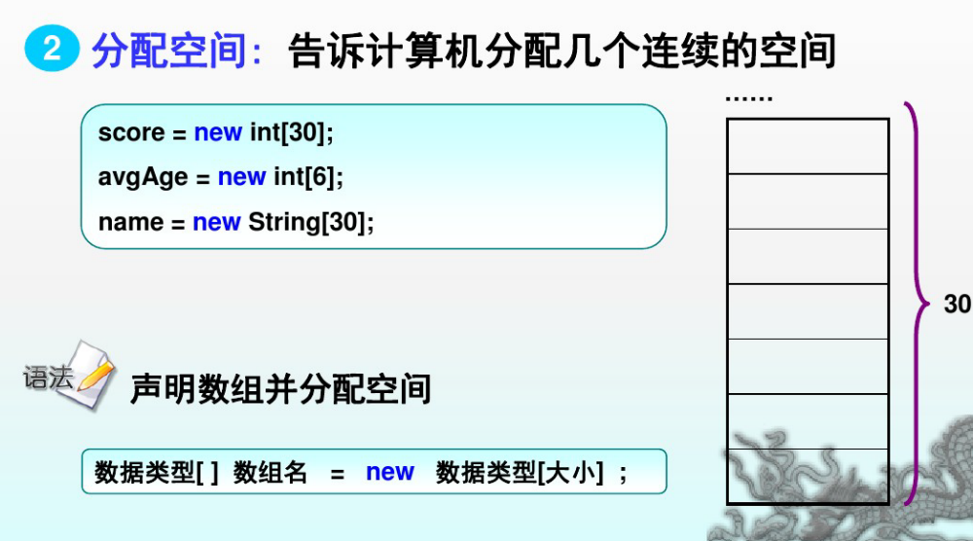
介绍数组

Slide 8
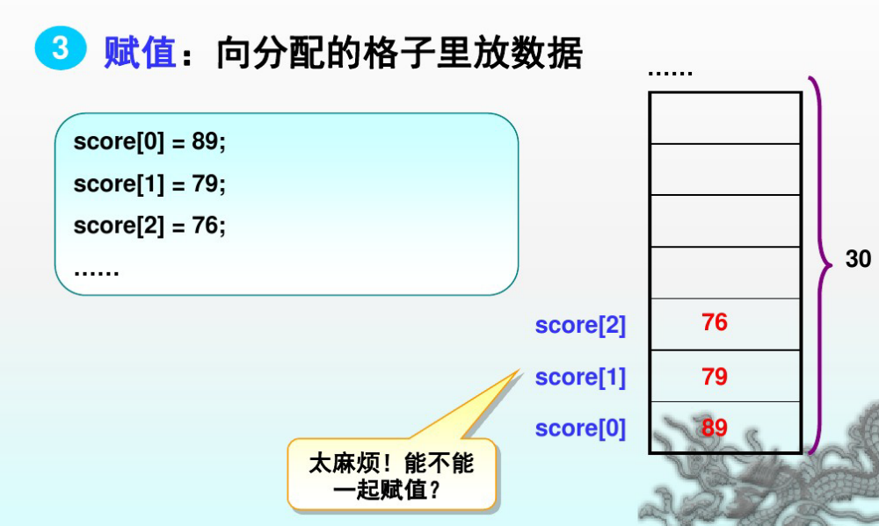
介绍数组

Slide 9
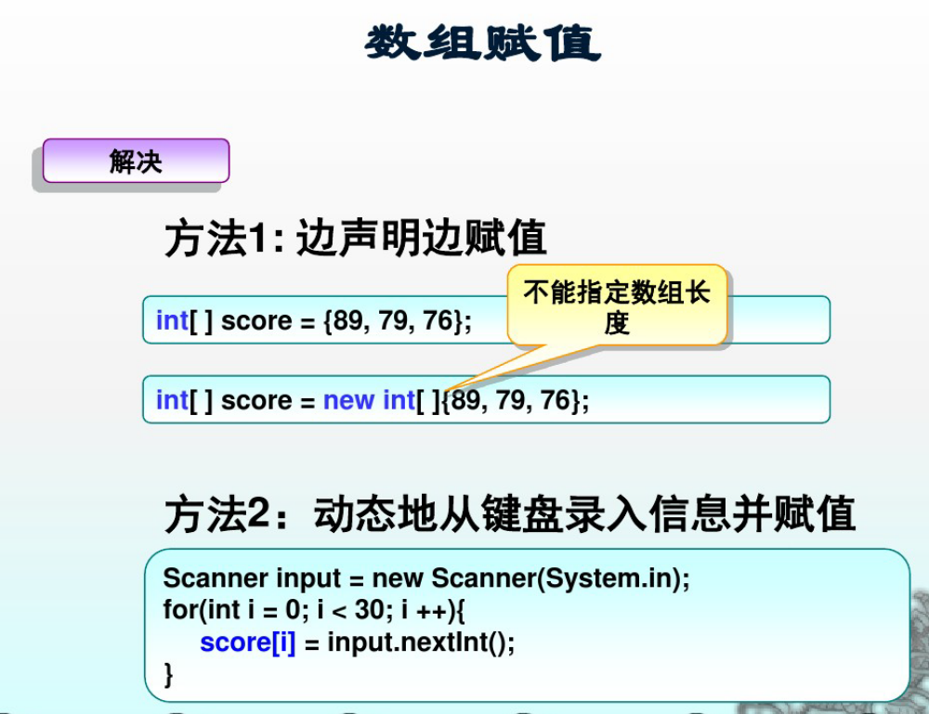
介绍数组

Slide 10
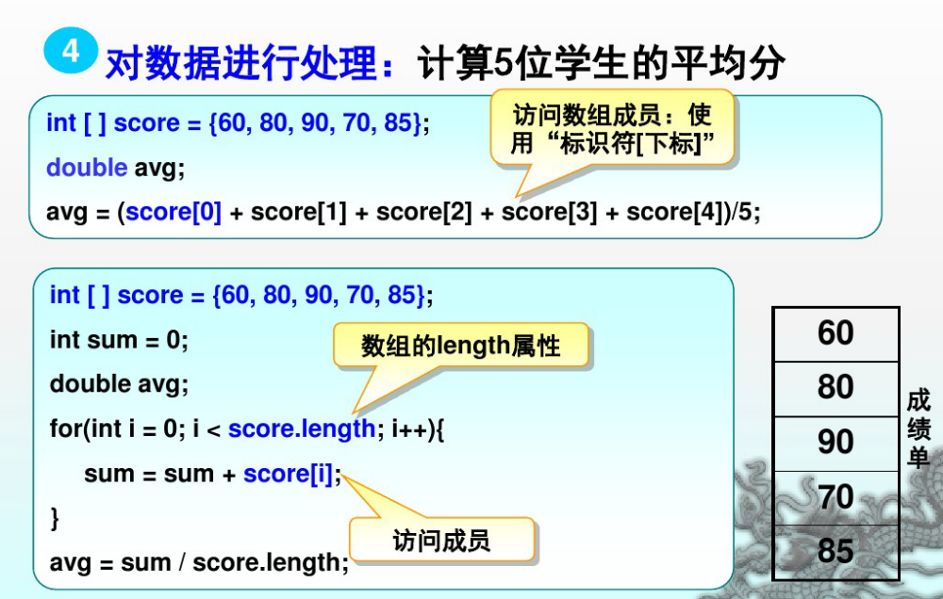
介绍数组

Slide 11
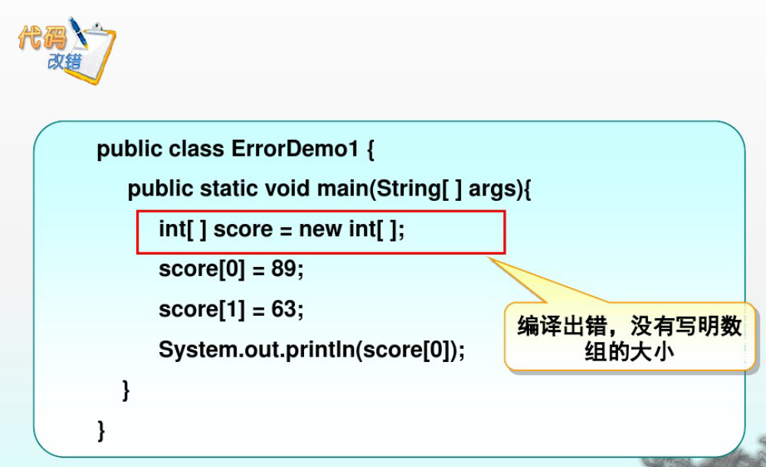
介绍数组

Slide 12
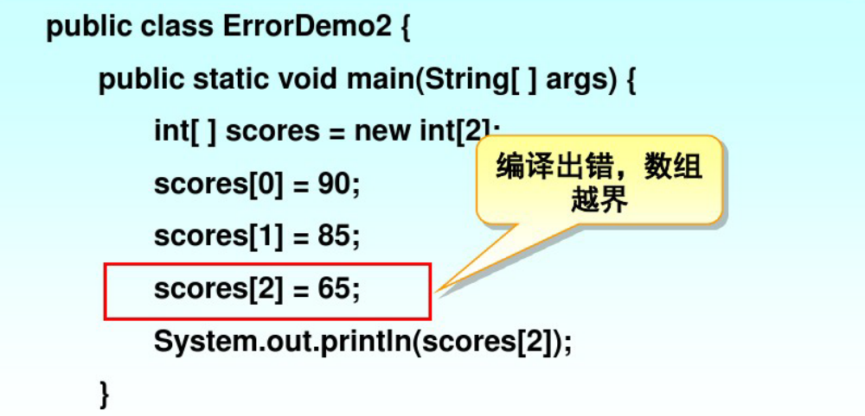
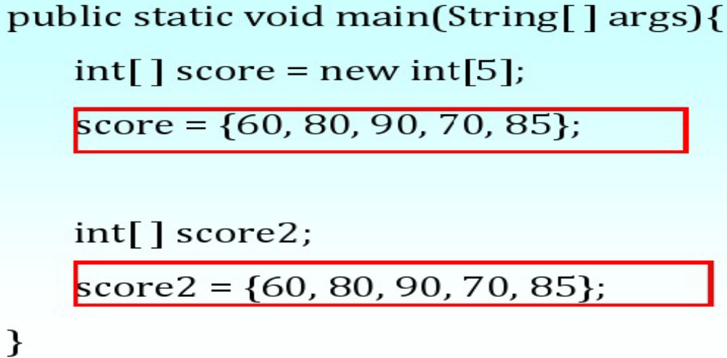
介绍数组

Slide 13
介绍数组

Slide 14
声明数组变量
datatype[] arrayRefVar;
举例：
double[] myList;
datatype arrayRefVar[];
// 这种风格是允许的,但不推荐使用
举例：
double myList[];

Slide 15
创建数组
arrayRefVar = new datatype[arraySize];
举例：
myList = new double[10];
myList[0] 引用数组中的第一个元素。
myList[9] 引用数组中的最后一个元素。

Slide 16
一步完成声明和创建
datatype[] arrayRefVar = new
datatype[arraySize];
double[] myList = new double[10];
datatype arrayRefVar[] = new
datatype[arraySize];
double myList[] = new double[10];

Slide 17
数组的大小
一旦数组被创建就不能再修改它的大小。可以通过使用
arrayRefVar.length
来求得数组的大小。
举例：
    myList.length returns 10

Slide 18
默认值
当数组被创建后，它的元素被赋予默认值
  数值型基本数据类型的默认值是0，
  char 类型的默认值为'\u0000' ，而
  boolean 类型默认值为false。

Slide 19
下标变量
数组元素可以通过下标来访问。数组下标是基于0的，就是说它从0开始到arrayRefVar.length-1结束。在图6.1中的例子中, 数组myList 包含10个double值而下标是从0到9。
数组中的每个元素都可以使用下面一般被称为下标变量的语法表示：
  arrayRefVar[index];

Slide 20
使用下标变量
创建数组后，可以采用和一般变量相同的方法使用下标变量。例如：下面的代码是将myList[0]和myList[1]的值相加赋给myList[2]。
  myList[2] = myList[0] + myList[1];

Slide 21
数组初始化语法
一步完成数组的声明、创建、初始化:
double[] myList = {1.9, 2.9, 3.4, 3.5};
这种缩略语法必须用在一条语句中。

Slide 22
使用缩略符号
声明、创建、初始化数组
double[] myList = {1.9, 2.9, 3.4, 3.5};
这里的缩略符号相当于以下面的语句：
double[] myList = new double[4];
myList[0] = 1.9;
myList[1] = 2.9;
myList[2] = 3.4;
myList[3] = 3.5;

Slide 23
注意
使用缩略符号时，你必须将声明、创建和初始化数组都放在一条语句中。将它们分开会引起语法错误。例如：下面的语句就是错误的:
  double[] myList;
  myList = {1.9, 2.9, 3.4, 3.5};

Slide 24
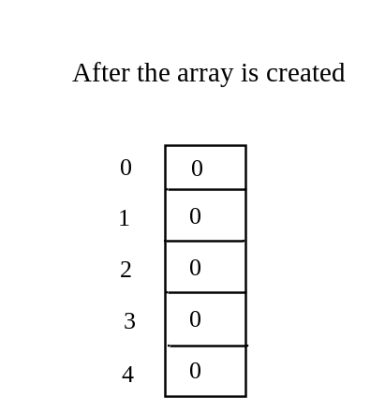
跟踪数组程序
动 画
声明数组变量value，
创建一个数组并将它的引用赋值给values
public class Test {
public static void main(String[] args) {
int[] values = new int[5];
for (int i = 1; i < 5; i++) {
values[i] = i + values[i-1];
}
values[0] = values[1] + values[4];
}
}

Slide 25
跟踪数组程序
动 画
i 变为 1
public class Test {
public static void main(String[] args) {
int[] values = new int[5];
for (int i = 1; i < 5; i++) {
values[i] = i + values[i-1];
}
values[0] = values[1] + values[4];
}
}

Slide 26
跟踪数组程序
动 画
i （=1）小于5
public class Test {
public static void main(String[] args) {
int[] values = new int[5];
for (int i = 1; i < 5; i++) {
values[i] = i + values[i-1];
}
values[0] = values[1] + values[4];
}
}

Slide 27
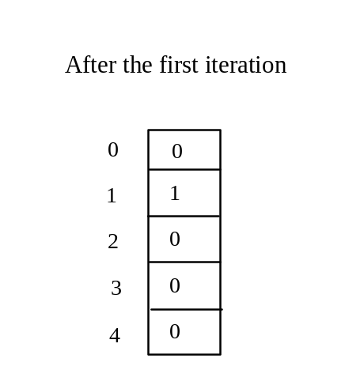
跟踪数组程序
动 画
这一行被执行后，values[1]是1
public class Test {
public static void main(String[] args) {
int[] values = new int[5];
for (int i = 1; i < 5; i++) {
values[i] = i + values[i-1];
}
values[0] = values[1] + values[4];
}
}

Slide 28
跟踪数组程序
动 画
i++后，i 变为 2
public class Test {
public static void main(String[] args) {
int[] values = new int[5];
for (int i = 1; i < 5; i++) {
values[i] = i + values[i-1];
}
values[0] = values[1] + values[4];
}
}

Slide 29
跟踪数组程序
动 画
i（= 2）小于5
public class Test {
public static void main(String[] args) {
int[] values = new int[5];
for (int i = 1; i < 5; i++) {
values[i] = i + values[i-1];
}
values[0] = values[1] + values[4];
}
}

Slide 30
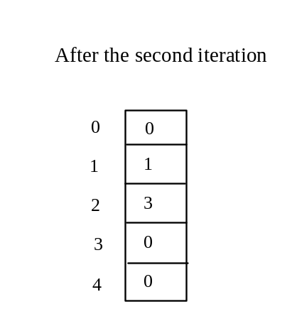
跟踪数组程序
动 画
这一行被执行之后，
values[2] 为3（2 + 1）
public class Test {
public static void main(String[] args) {
int[] values = new int[5];
for (int i = 1; i < 5; i++) {
values[i] = i + values[i-1];
}
values[0] = values[1] + values[4];
}
}

Slide 31
跟踪数组程序
动 画
这之后，i就 变为 3.
public class Test {
public static void main(String[] args) {
int[] values = new int[5];
for (int i = 1; i < 5; i++) {
values[i] = i + values[i-1];
}
values[0] = values[1] + values[4];
}
}

Slide 32
跟踪数组程序
动 画
i（=3）依旧小于5
public class Test {
public static void main(String[] args) {
int[] values = new int[5];
for (int i = 1; i < 5; i++) {
values[i] = i + values[i-1];
}
values[0] = values[1] + values[4];
}
}

Slide 33
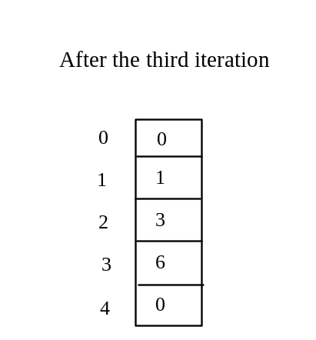
跟踪数组程序
动 画
这一行之后，values[3]变成 6（3 + 3）
public class Test {
public static void main(String[] args) {
int[] values = new int[5];
for (int i = 1; i < 5; i++) {
values[i] = i + values[i-1];
}
values[0] = values[1] + values[4];
}
}

Slide 34

跟踪数组程序
动 画
这之后，i变成4
public class Test {
public static void main(String[] args) {
int[] values = new int[5];
for (int i = 1; i < 5; i++) {
values[i] = i + values[i-1];
}
values[0] = values[1] + values[4];
}
}

Slide 35
跟踪数组程序
动 画
i（=4） 仍旧小于5
public class Test {
public static void main(String[] args) {
int[] values = new int[5];
for (int i = 1; i < 5; i++) {
values[i] = i + values[i-1];
}
values[0] = values[1] + values[4];
}
}

Slide 36
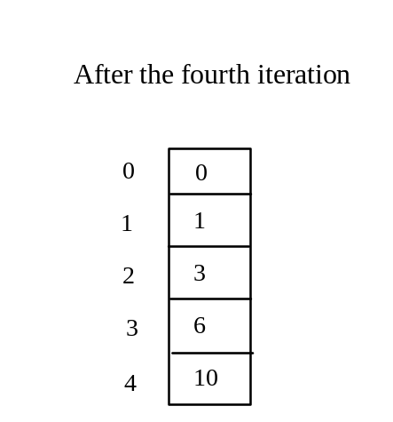
跟踪数组程序
动 画
这之后，values[4]变成 10（4 + 6）
public class Test {
public static void main(String[] args) {
int[] values = new int[5];
for (int i = 1; i < 5; i++) {
values[i] = i + values[i-1];
}
values[0] = values[1] + values[4];
}
}

Slide 37
跟踪数组程序
动 画
i++后，i 变成5
public class Test {
public static void main(String[] args) {
int[] values = new int[5];
for (int i = 1; i < 5; i++) {
values[i] = i + values[i-1];
}
values[0] = values[1] + values[4];
}
}

Slide 38
跟踪数组程序
动 画
i ( =5）< 5 为假。退出循环
public class Test {
public static void main(String[] args) {
int[] values = new int[5];
for (int i = 1; i < 5; i++) {
values[i] = i + values[i-1];
}
values[0] = values[1] + values[4];
}
}

Slide 39
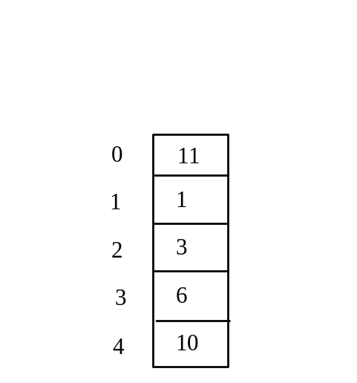
跟踪数组程序
动 画
这行之后，values[0] 为11 (1 + 10）
public class Test {
public static void main(String[] args) {
int[] values = new int[5];
for (int i = 1; i < 5; i++) {
values[i] = i + values[i-1];
}
values[0] = values[1] + values[4];
}
}

Slide 40
处理数组
下面是一些示例：
（使用输入值初始化数组）
（使用随机数初始化数组）
（打印数组）
（对所有元素求和）
（找出最大元素）
（找出最大元素的最小下标值）
（随意打乱）
（移动元素）

Slide 41
使用输入值初始化数组
java.util.Scanner input = new java.util.Scanner(System.in);
System.out.print("Enter " + myList.length + " values: ");
for (int i = 0; i < myList.length; i++)
myList[i] = input.nextDouble();

Slide 42
使用随机数初始化数组
for (int i = 0; i < myList.length; i++) {
myList[i] = Math.random() * 100;
}

Slide 43
打印数组
for (int i = 0; i < myList.length; i++) {
System.out.print(myList[i] + " ");
}

Slide 44
对所有元素求和
double total = 0;
for (int i = 0; i < myList.length; i++) {
total += myList[i];
}

Slide 45
找出最大的元素
double max = myList[0];
for (int i = 1; i < myList.length; i++) {
if (myList[i] > max) max = myList[i];
}

Slide 46
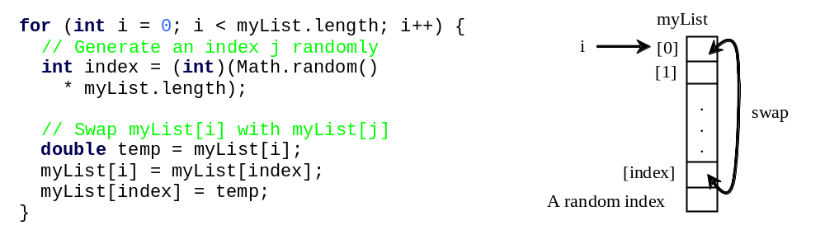
随意打乱

Slide 47
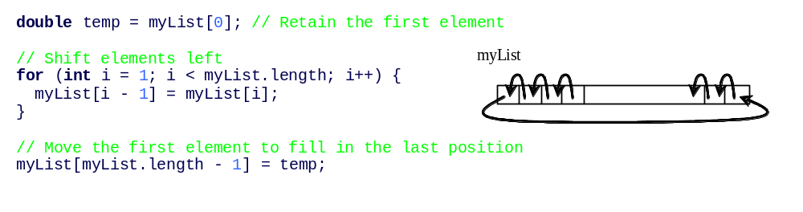
移动元素

Slide 48
增强型for循环（for - each循环）
JDK 1.5引入了一个新的for循环，它可以让你不使用下标变量就可以顺序地遍历整个数组。 例如：下面的代码显示数组myList中的所有元素：
  for (double value: myList)
  System.out.println(value);
一般来讲，这个语法是
  for (elementType value: arrayRefVar) {
  // Process the value
  }
当需要以其它顺序遍历该数组或改变数组中的元素时，你还是必须使用下标
变量。

Slide 49
问题：乐透号码
假设你要玩选10乐透游戏，每张筹码有10个范围从1到99的独特的数字。假设你买了一堆筹码，希望它们涵盖1到99的所有数字。编写一个程序，从一个文件中读取筹码上的数字，并检查是否涵盖所有的数字。 假设这个文件的最后一个数字是0。
Lotto Numbers Sample Data
LottoNumbers
Run

Slide 50
问题：一副牌
编写一个程序，它随机地从一副52张牌中选择4张。所有的牌可以使用一个名为deck的数组表示，这个数组用从0到51的初始值来填充，如下所示：
  int[] deck = new int[52];
  // Initialize cards
  for (int i = 0; i < deck.length; i++)
  deck[i] = i;
DeckOfCards
Run

Slide 51
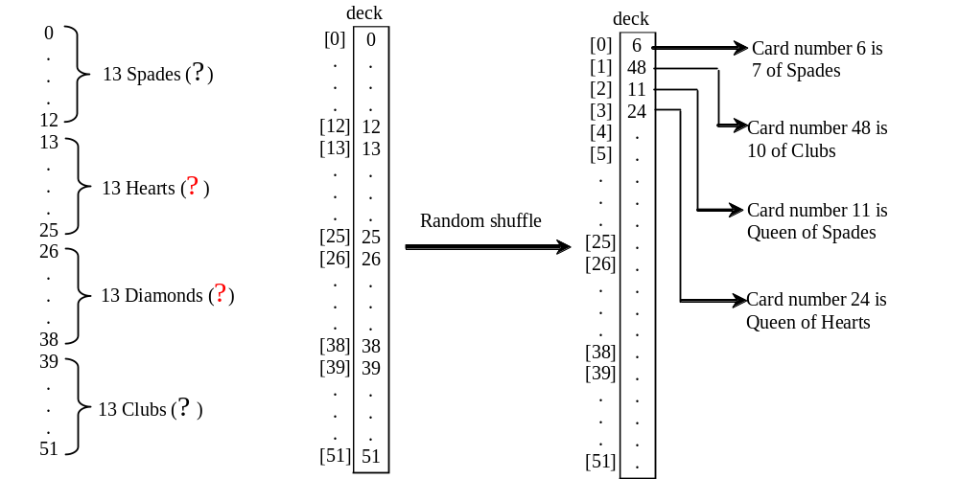
问题：一副牌（续）
GUI Demo (picking four cards)
DeckOfCards
Run

Slide 52
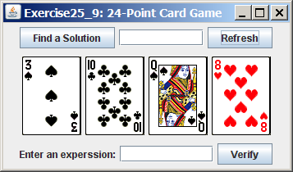
问题:一副牌
这个问题为今后构建一个更有趣和更具现实意义的应用程序打一个基础：
参见练习题25.9。

Slide 53
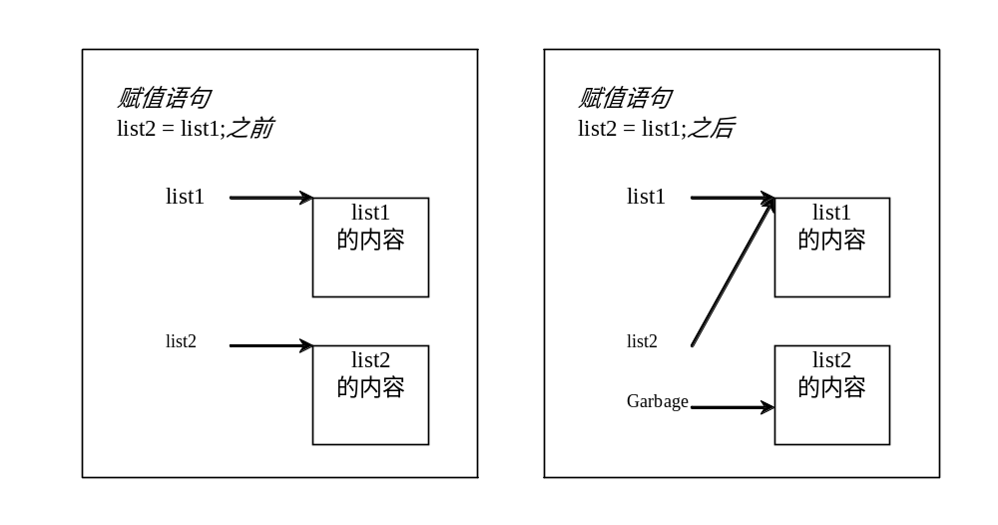
复制数组
在程序中，你经常需要复制一个数组或数组的一部分。在这种情况下，你可能会尝试使用赋值语句（=），如下所示：
list2 = list1;

Slide 54
复制数组
使用循环：
int[] sourceArray = {2, 3, 1, 5, 10};
int[] targetArray = new int[sourceArray.length];
for (int i = 0; i < sourceArrays.length; i++)
targetArray[i] = sourceArray[i];

Slide 55
arraycopy工具
arraycopy(sourceArray, src_pos, targetArray, tar_pos, length);
例如：
System.arraycopy(sourceArray, 0, targetArray, 0, sourceArray.length);

Slide 56
传递数组给方法
public static void printArray(int[] array) {
for (int i = 0; i < array.length; i++) {
System.out.print(array[i] + " ");
}
}
Invoke the method
int[] list = new int[10]
printArray(list);
Invoke the method
printArray(new int[]{3, 1, 2, 6, 4, 2});
匿名数组

Slide 57
匿名数组
  语句
    printArray(new int[]{3, 1, 2, 6, 4, 2});
  使用下面的语法创建一个数组：
    new dataType[]{literal0, literal1, ..., literalk};
  这里没有数组的显式引用变量。这样的数组被称为匿名数组。

Slide 58
值传递
Java使用值传递的方法传递实参给方法。传递基本数据类型变量的值与传递数组值会有很大不同。
对于基本数据类型参数，传递的是实参的值。在方法中改变局部参数的值并不影响方法之外变量的值。
对于数组类型参数，参数值是数组的引用，传递给方法的是这个引用。方法体中数组发生的改变，将会影响到作为参数传给方法的原始数组。

Slide 59
简单的例子
public class Test {
public static void main(String[] args) {
int x = 1; // x represents an int value
int[] y = new int[10]; // y represents an array of int values
m(x, y); // Invoke m with arguments x and y
System.out.println("x is " + x);
System.out.println("y[0] is " + y[0]);
}
public static void m(int number, int[] numbers) {
number = 1001; // Assign a new value to number
numbers[0] = 5555; // Assign a new value to numbers[0]
}
}

Slide 60
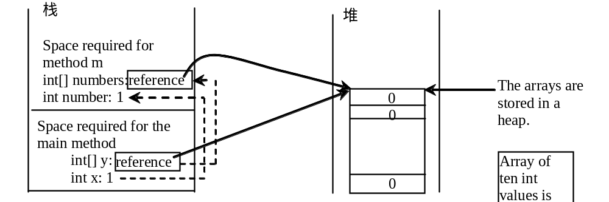
调用栈
当调用m(x,y)时，x和y的值被传递给 number 和 numbers。因为y包含的是数组的引用值，所以，numbers现在包含的是指向同一数组的相同引用值。

Slide 61
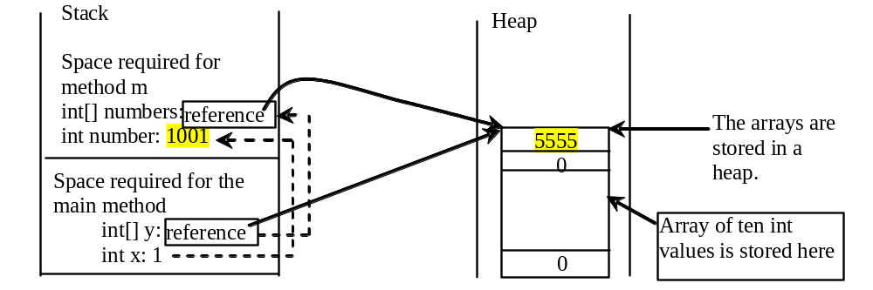
调用栈
当调用m(x,y)时，x和y的值被传递给 number 和 numbers。因为y包含的是数组的引用值，所以，numbers现在包含的是指向同一数组的相同引用值。

Slide 62
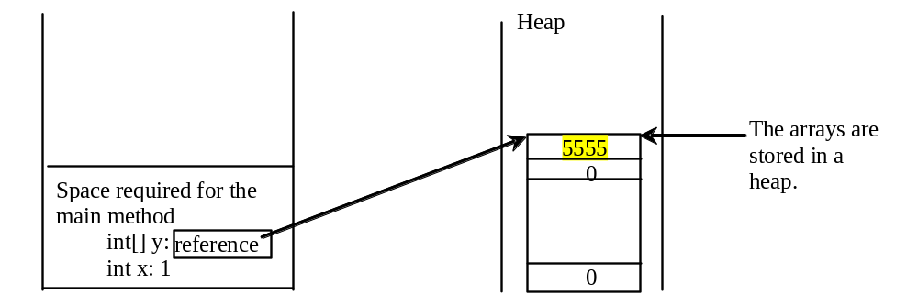
堆
JVM将数组存储在一个被称作堆的内存区域，堆是用来动态分配内存的，在堆中的内存块可以按任意顺序分配和释放。

Slide 63
传递数组参数
目标：演示传递基本数据类型变量和传递数组变量的不同之处。
TestPassArray
Run

Slide 64
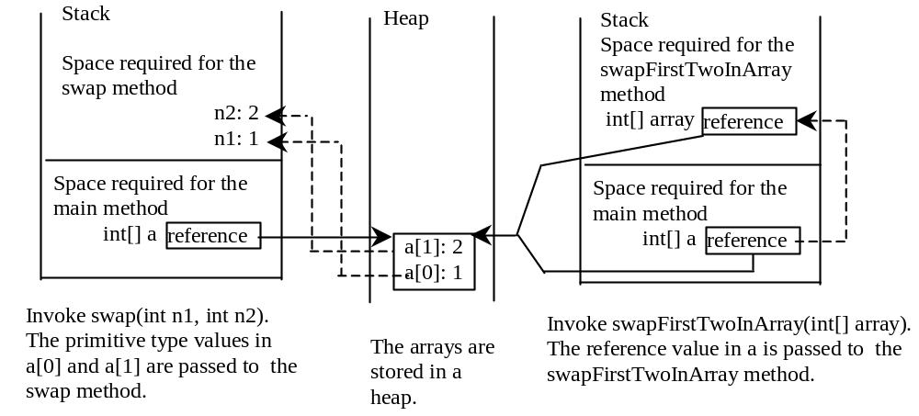
举例（续）

Slide 65
从方法中返回数组
public static int[] reverse(int[] list) {
int[] result = new int[list.length];
for (int i = 0, j = result.length - 1;
i < list.length; i++, j--) {
result[j] = list[i];
}
return result;
}
list
result
int[] list1 = new int[]{1, 2, 3, 4, 5, 6};
int[] list2 = reverse(list1);

Slide 66
跟踪reverse方法
动 画
int[] list1 = {1, 2, 3, 4, 5, 6};
int[] list2 = reverse(list1);
声明result 并创建数组
public static int[] reverse(int[] list) {
int[] result = new int[list.length];
for (int i = 0, j = result.length - 1;
i < list.length; i++, j--) {
result[j] = list[i];
}
return result;
}
list
1
2
3
4
5
6
result
0
0
0
0
0
0

Slide 67
跟踪reverse方法（续）
动 画
int[] list1 = new int[]{1, 2, 3, 4, 5, 6};
int[] list2 = reverse(list1);
i = 0 而 j = 5
public static int[] reverse(int[] list) {
int[] result = new int[list.length];
for (int i = 0, j = result.length - 1;
i < list.length; i++, j--) {
result[j] = list[i];
}
return result;
}
list
1
2
3
4
5
6
result
0
0
0
0
0
0

Slide 68
跟踪reverse方法（续）
动 画
int[] list1 = new int[]{1, 2, 3, 4, 5, 6};
int[] list2 = reverse(list1);
i (= 0) 小于6
public static int[] reverse(int[] list) {
int[] result = new int[list.length];
for (int i = 0, j = result.length - 1;
i < list.length; i++, j--) {
result[j] = list[i];
}
return result;
}
list
1
2
3
4
5
6
result
0
0
0
0
0
0

Slide 69
跟踪reverse方法（续）
动 画
int[] list1 = new int[]{1, 2, 3, 4, 5, 6};
int[] list2 = reverse(list1);
i = 0 而 j = 5
将list[0]赋值给result[5]
public static int[] reverse(int[] list) {
int[] result = new int[list.length];
for (int i = 0, j = result.length - 1;
i < list.length; i++, j--) {
result[j] = list[i];
}
return result;
}
list
1
2
3
4
5
6
result
0
0
0
0
0
1

Slide 70
跟踪reverse方法（续）
动 画
int[] list1 = new int[]{1, 2, 3, 4, 5, 6};
int[] list2 = reverse(list1);
这之后，
i 变为1 而 j 变为 4
public static int[] reverse(int[] list) {
int[] result = new int[list.length];
for (int i = 0, j = result.length - 1;
i < list.length; i++, j--) {
result[j] = list[i];
}
return result;
}
list
1
2
3
4
5
6
result
0
0
0
0
0
1

Slide 71
跟踪reverse方法（续）
动 画
int[] list1 = new int[]{1, 2, 3, 4, 5, 6};
int[] list2 = reverse(list1);
public static int[] reverse(int[] list) {
int[] result = new int[list.length];
for (int i = 0, j = result.length - 1;
i < list.length; i++, j--) {
result[j] = list[i];
}
return result;
}
i（=1）小于6
list
1
2
3
4
5
6
result
0
0
0
0
0
1

Slide 72
跟踪reverse方法（续）
动 画
int[] list1 = new int[]{1, 2, 3, 4, 5, 6};
int[] list2 = reverse(list1);
i = 1 而 j = 4
将list[1]赋值给给 result[4]
public static int[] reverse(int[] list) {
int[] result = new int[list.length];
for (int i = 0, j = result.length - 1;
i < list.length; i++, j--) {
result[j] = list[i];
}
return result;
}
list
1
2
3
4
5
6
result
0
0
0
0
2
1

Slide 73
跟踪reverse方法（续）
动 画
int[] list1 = new int[]{1, 2, 3, 4, 5, 6};
int[] list2 = reverse(list1);
这之后，
i 变成2 而 j 变为 3
public static int[] reverse(int[] list) {
int[] result = new int[list.length];
for (int i = 0, j = result.length - 1;
i < list.length; i++, j--) {
result[j] = list[i];
}
return result;
}
list
1
2
3
4
5
6
result
0
0
0
0
2
1

Slide 74
跟踪reverse方法（续）
动 画
int[] list1 = new int[]{1, 2, 3, 4, 5, 6};
int[] list2 = reverse(list1);
public static int[] reverse(int[] list) {
int[] result = new int[list.length];
for (int i = 0, j = result.length - 1;
i < list.length; i++, j--) {
result[j] = list[i];
}
return result;
}
i (=2) 依旧小于6
list
1
2
3
4
5
6
result
0
0
0
0
2
1

Slide 75
跟踪reverse方法（续）
动 画
int[] list1 = new int[]{1, 2, 3, 4, 5, 6};
int[] list2 = reverse(list1);
i = 2 而 j = 3
将list[i]赋值给 result[j]
public static int[] reverse(int[] list) {
int[] result = new int[list.length];
for (int i = 0, j = result.length - 1;
i < list.length; i++, j--) {
result[j] = list[i];
}
return result;
}
list
1
2
3
4
5
6
result
0
0
0
3
2
1

Slide 76
跟踪reverse方法（续）
动 画
int[] list1 = new int[]{1, 2, 3, 4, 5, 6};
int[] list2 = reverse(list1);
这之后，
i 变成 3 而 j 变成 2
public static int[] reverse(int[] list) {
int[] result = new int[list.length];
for (int i = 0, j = result.length - 1;
i < list.length; i++, j--) {
result[j] = list[i];
}
return result;
}
list
1
2
3
4
5
6
result
0
0
0
3
2
1

Slide 77
跟踪reverse方法（续）
动 画
int[] list1 = new int[]{1, 2, 3, 4, 5, 6};
int[] list2 = reverse(list1);
public static int[] reverse(int[] list) {
int[] result = new int[list.length];
for (int i = 0, j = result.length - 1;
i < list.length; i++, j--) {
result[j] = list[i];
}
return result;
}
i（=3）依旧小于6
list
1
2
3
4
5
6
result
0
0
0
3
2
1

Slide 78
跟踪reverse方法（续）
动 画
int[] list1 = new int[]{1, 2, 3, 4, 5, 6};
int[] list2 = reverse(list1);
i = 3 而 j = 2
将list[i]赋值给 result[j]
public static int[] reverse(int[] list) {
int[] result = new int[list.length];
for (int i = 0, j = result.length - 1;
i < list.length; i++, j--) {
result[j] = list[i];
}
return result;
}
list
1
2
3
4
5
6
result
0
0
4
3
2
1

Slide 79
跟踪reverse方法（续）
动 画
int[] list1 = new int[]{1, 2, 3, 4, 5, 6};
int[] list2 = reverse(list1);
这之后，
i 变成 4 而 j 变成 1
public static int[] reverse(int[] list) {
int[] result = new int[list.length];
for (int i = 0, j = result.length - 1;
i < list.length; i++, j--) {
result[j] = list[i];
}
return result;
}
list
1
2
3
4
5
6
result
0
0
4
3
2
1

Slide 80
跟踪reverse方法（续）
动 画
int[] list1 = new int[]{1, 2, 3, 4, 5, 6};
int[] list2 = reverse(list1);
i（=4）依旧小于6
public static int[] reverse(int[] list) {
int[] result = new int[list.length];
for (int i = 0, j = result.length - 1;
i < list.length; i++, j--) {
result[j] = list[i];
}
return result;
}
list
1
2
3
4
5
6
result
0
0
4
3
2
1

Slide 81
跟踪reverse方法（续）
动 画
int[] list1 = new int[]{1, 2, 3, 4, 5, 6};
int[] list2 = reverse(list1);
i = 4 而 j = 1
将list[i]赋值给 result[j]
public static int[] reverse(int[] list) {
int[] result = new int[list.length];
for (int i = 0, j = result.length - 1;
i < list.length; i++, j--) {
result[j] = list[i];
}
return result;
}
list
1
2
3
4
5
6
result
0
5
4
3
2
1

Slide 82
跟踪reverse方法（续）
动 画
int[] list1 = new int[]{1, 2, 3, 4, 5, 6};
int[] list2 = reverse(list1);
这之后，
i变成5 而 j 变成 0
public static int[] reverse(int[] list) {
int[] result = new int[list.length];
for (int i = 0, j = result.length - 1;
i < list.length; i++, j--) {
result[j] = list[i];
}
return result;
}
list
1
2
3
4
5
6
result
0
5
4
3
2
1

Slide 83
跟踪reverse方法（续）
动 画
int[] list1 = new int[]{1, 2, 3, 4, 5, 6};
int[] list2 = reverse(list1);
public static int[] reverse(int[] list) {
int[] result = new int[list.length];
for (int i = 0, j = result.length - 1;
i < list.length; i++, j--) {
result[j] = list[i];
}
return result;
}
i (=5) 依旧小于6
list
1
2
3
4
5
6
result
0
5
4
3
2
1

Slide 84
跟踪reverse方法（续）
动 画
int[] list1 = new int[]{1, 2, 3, 4, 5, 6};
int[] list2 = reverse(list1);
i = 5 而 j = 0
将list[i]赋值给result[j]
public static int[] reverse(int[] list) {
int[] result = new int[list.length];
for (int i = 0, j = result.length - 1;
i < list.length; i++, j--) {
result[j] = list[i];
}
return result;
}
list
1
2
3
4
5
6
result
6
5
4
3
2
1

Slide 85
跟踪reverse方法（续）
动 画
int[] list1 = new int[]{1, 2, 3, 4, 5, 6};
int[] list2 = reverse(list1);
这之后，
i 变成 6 而j 变成 -1
public static int[] reverse(int[] list) {
int[] result = new int[list.length];
for (int i = 0, j = result.length - 1;
i < list.length; i++, j--) {
result[j] = list[i];
}
return result;
}
list
1
2
3
4
5
6
result
6
5
4
3
2
1

Slide 86
跟踪reverse方法（续）
动 画
int[] list1 = new int[]{1, 2, 3, 4, 5, 6};
int[] list2 = reverse(list1);
i（=6）< 6 为假，
所以退出循环
public static int[] reverse(int[] list) {
int[] result = new int[list.length];
for (int i = 0, j = result.length - 1;
i < list.length; i++, j--) {
result[j] = list[i];
}
return result;
}
list
1
2
3
4
5
6
result
6
5
4
3
2
1

Slide 87
跟踪reverse方法（续）
动 画
int[] list1 = new int[]{1, 2, 3, 4, 5, 6};
int[] list2 = reverse(list1);
public static int[] reverse(int[] list) {
int[] result = new int[list.length];
for (int i = 0, j = result.length - 1;
i < list.length; i++, j--) {
result[j] = list[i];
}
return result;
}
返回 result
list
1
2
3
4
5
6
list2
result
6
5
4
3
2
1

Slide 88
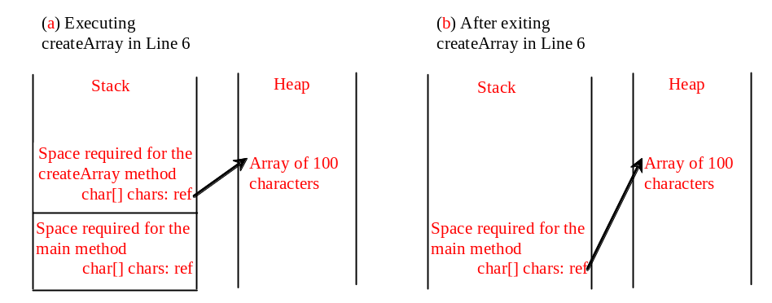
问题：统计每个字母出现的次数
随机生成100个小写字母，将它们赋值给一个字符数组。
统计数组中的每个字母的出现计数。
CountLettersInArray
Run

Slide 89
方法参数个数可变的传递
语法格式：
访问控制符 [修饰符] 方法返回值数据类型 方法名(参数类型…参数名){
代码块
[return 返回值;]
}

Slide 90
方法参数个数可变的传递
  方法定义的可变形参可以接收可变实参和数组实参，而数组形参只能接收数组实参。
  一个方法只能定义一个可变形参，但可以定义多个数组形参。如showString( int a[],String str[])是正确的，而showString( int …a, String … str)确实错误的。
  当定义多个形参时，可变参数必须放在最后，而数组参数可以放在任意位置。如showString( String … str, int a)是错误的。

Slide 91
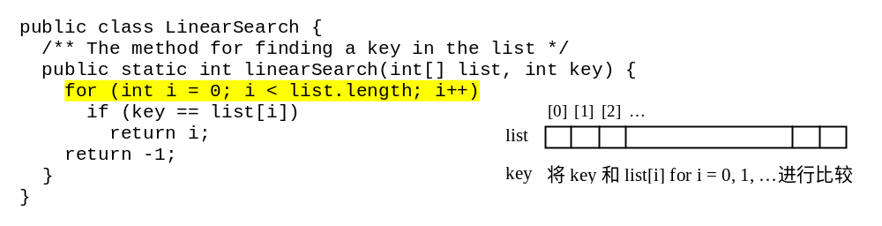
数组的搜索
搜索就是在数组中寻找特定元素的过程；例如：判断某一特定分数是否包含在成绩列表中。搜索是计算机程序设计中一种经常要完成的任务。有许多关于搜索的算法和数据结构。在本节中，讨论两种常用的方法：线性查找法和二分查找法。

Slide 92
线性查找法
线性查找法就是将要查找的关键元素key顺序地与数组list中的每一个元素进行比较。这个方法一直继续直到在列表中找到与关键字匹配的元素，还有一种情况就是忙乎了半天，在list中也没找到匹配的元素。如果匹配成功，线性查找法返回与数组中与关键字匹配的元素的下标。 如果匹配不成功，则返回 -1。

Slide 93
线性查找法的动画
动 画
Key
List
3
6 | 4 | 1 | 9 | 7 | 3 | 2 | 8
3
6 | 4 | 1 | 9 | 7 | 3 | 2 | 8
3
6 | 4 | 1 | 9 | 7 | 3 | 2 | 8
3
6 | 4 | 1 | 9 | 7 | 3 | 2 | 8
3
6 | 4 | 1 | 9 | 7 | 3 | 2 | 8
3
6 | 4 | 1 | 9 | 7 | 3 | 2 | 8

Slide 94
从想法到解决方案
/** The method for finding a key in the list */
public static int linearSearch(int[] list, int key) {
for (int i = 0; i < list.length; i++)
if (key == list[i])
return i;
return -1;
}
跟踪这个方法
int[] list = {1, 4, 4, 2, 5, -3, 6, 2};
int i = linearSearch(list, 4); // returns 1
int j = linearSearch(list, -4); // returns -1
int k = linearSearch(list, -3); // returns 5

Slide 95
二分查找法
使用二分查找法的前提是数组中的元素必须已经被排好序。为不时一般性，假设数组以升序排序。例如：
  2 4 7 10 11 45 50 59 60 66 69 70 79
二分查找法首先将关键字key与数组中间的元素进行比较。

Slide 96
二分查找法（续）
考虑下面三种情况：
如果关键字key小于中间元素，你只需要在数组的前半部分的元素中继续查找关键字。
如果关键字key等于中间元素，这个查找结束。
如果关键字key大于中间元素，你只需要在数组的后半部分的元素中继续查找关键字。

Slide 97
二分查找法
动 画
Key
List
8
1 | 2 | 3 | 4 | 6 | 7 | 8 | 9
8
1 | 2 | 3 | 4 | 6 | 7 | 8 | 9
8
1 | 2 | 3 | 4 | 6 | 7 | 8 | 9

Slide 98
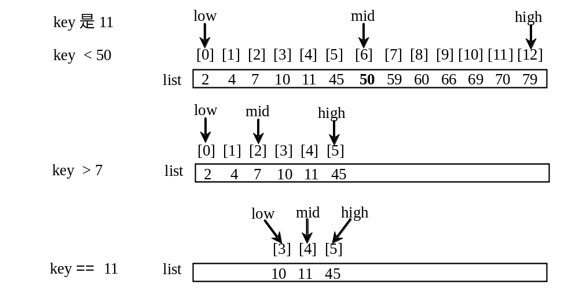
二分查找法（续）

Slide 99
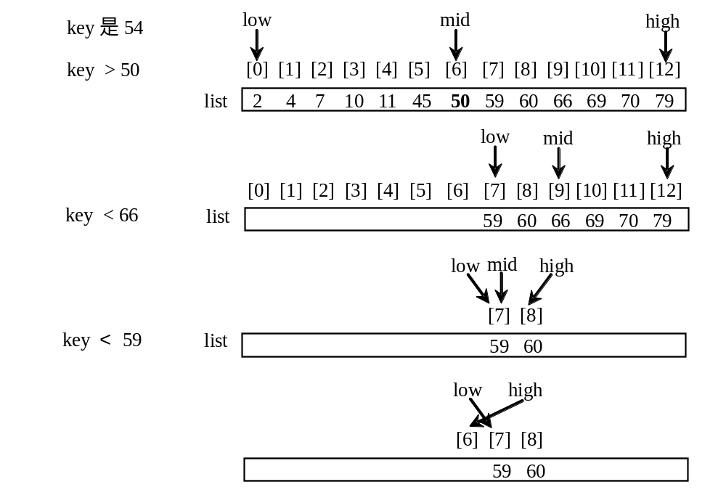
Binary Search, cont.

Slide 100
二分查找法（续）
方法binarySearch返回数列中与关键字匹配的元素的下标。否则，它将返回
-insertion point - 1
插入点在关键字被嵌入到数列的位置

Slide 101
从想法到解决方案
/** Use binary search to find the key in the list */
public static int binarySearch(int[] list, int key) {
int low = 0;
int high = list.length - 1;
while (high >= low) {
int mid = (low + high) / 2;
if (key < list[mid])
high = mid - 1;
else if (key == list[mid])
return mid;
else
low = mid + 1;
}
return -1 - low;
}

Slide 102
方法Arrays.binarySearch
由于二分查找法经常在程序设计中用到，所以Java在类java.util.Arrays提供了方法binarySearch的几个重载方法，它们可以在由 int、double、char、short、long,和 float 构成数组中搜索关键字。例如：下面的代码在包含数字的数组和包含字符的数组中查找关键字。
  int[] list = {2, 4, 7, 10, 11, 45, 50, 59, 60, 66, 69, 70, 79};
  System.out.println("Index is " +
  java.util.Arrays.binarySearch(list, 11));
  char[] chars = {'a', 'c', 'g', 'x', 'y', 'z'};
  System.out.println("Index is " +
  java.util.Arrays.binarySearch(chars, 't'));
为使binarySearch正常运转，必须使数组按升序排列。
返回 4
返回 –4 （返回点是3，
所以返回 -3-1)

Slide 103
数组的排序
像查找一样，排序在计算机程序设计中也是一个常用任务。已经开发出许多不同的排序算法。 本节将介绍两种简单的、直观的排序算法：选择排序法和插入排序法。

Slide 104
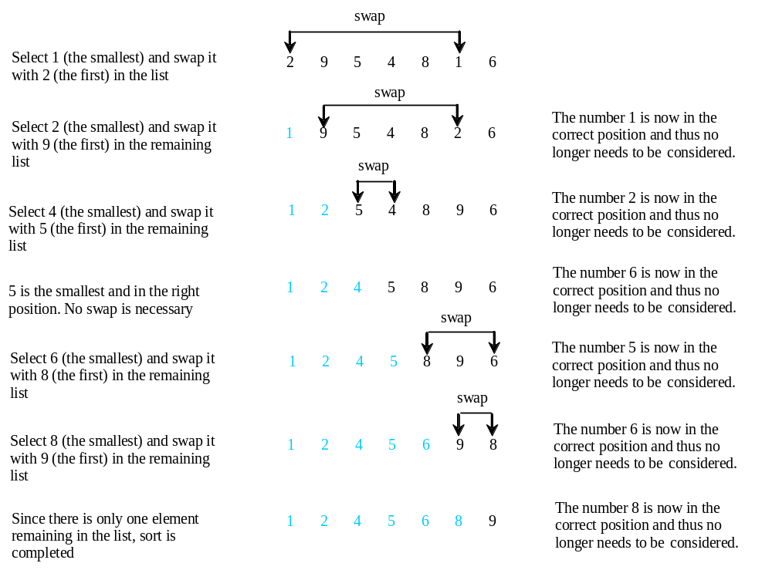
选择排序法
选择排序就是找到数列中的最小数并将它放在最前面。 然后找到剩余数中最小的并将它放到最前面第二位，直到数列中只包含一个数字。 图6.17显示如何使用选择排序法对队列{ 2、9、5、4、8、1、6 } 进行排序。

Slide 105
从想法到解决方案
for (int i = 0; i < list.length; i++)
{
select the smallest element in list[i..listSize-1];
swap the smallest with list[i], if necessary;
// list[i] is in its correct position.
// The next iteration apply on list[i..listSize-1]
}
list[0] list[1] list[2] list[3] ... list[10]
list[0] list[1] list[2] list[3] ... list[10]
list[0] list[1] list[2] list[3] ... list[10]
list[0] list[1] list[2] list[3] ... list[10]
list[0] list[1] list[2] list[3] ... list[10]
...
list[0] list[1] list[2] list[3] ... list[10]

Slide 106
扩展为
for (int i = 0; i < listSize; i++)
{
select the smallest element in list[i..listSize-1];
swap the smallest with list[i], if necessary;
// list[i] is in its correct position.
// The next iteration apply on list[i..listSize-1]
}
double currentMin = list[i];
int currentMinIndex = i;
for (int j = i; j < list.length; j++) {
if (currentMin > list[j]) {
currentMin = list[j];
currentMinIndex = j;
}
}

Slide 107
扩展为
for (int i = 0; i < listSize; i++)
{
select the smallest element in list[i..listSize-1];
swap the smallest with list[i], if necessary;
// list[i] is in its correct position.
// The next iteration apply on list[i..listSize-1]
}
double currentMin = list[i];
int currentMinIndex = i;
for (int j = i; j < list.length; j++) {
if (currentMin > list[j]) {
currentMin = list[j];
currentMinIndex = j;
}
}

Slide 108
扩展为
for (int i = 0; i < listSize; i++)
{
select the smallest element in list[i..listSize-1];
swap the smallest with list[i], if necessary;
// list[i] is in its correct position.
// The next iteration apply on list[i..listSize-1]
}
if (currentMinIndex != i) {
list[currentMinIndex] = list[i];
list[i] = currentMin;
}

Slide 109
将它们放在一个方法中
/** The method for sorting the numbers */
public static void selectionSort(double[] list) {
for (int i = 0; i < list.length-1; i++) {
// Find the minimum in the list[i..list.length-1]
double currentMin = list[i];
int currentMinIndex = i;
for (int j = i + 1; j < list.length; j++) {
if (currentMin > list[j]) {
currentMin = list[j];
currentMinIndex = j;
}
}
// Swap list[i] with list[currentMinIndex] if necessary;
if (currentMinIndex != i) {
list[currentMinIndex] = list[i];
list[i] = currentMin;
}
}
}
调用它
selectionSort(yourList)

Slide 110
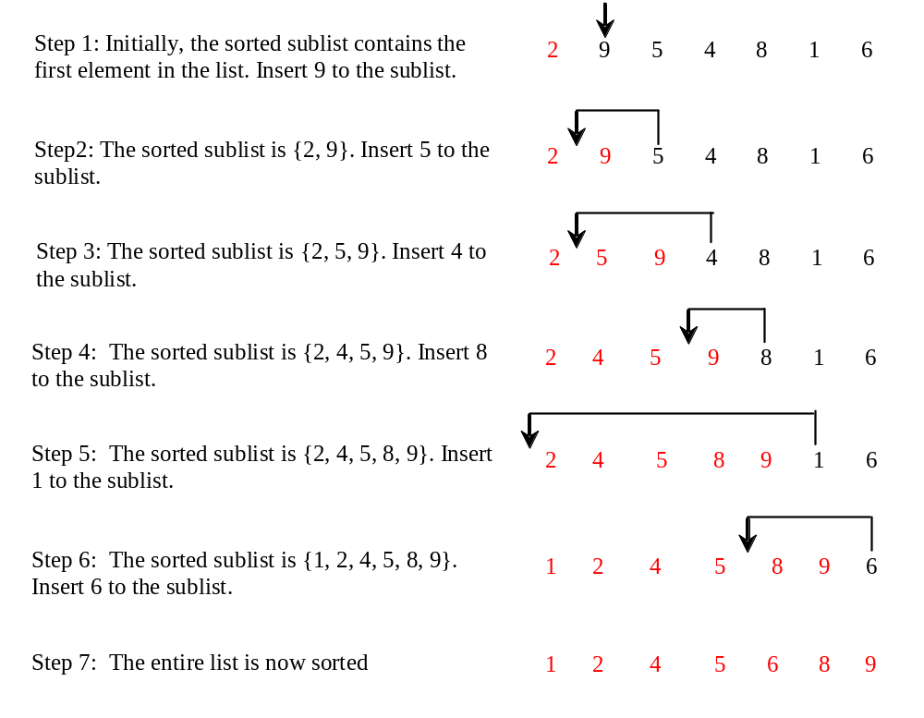
插入排序法
int[] myList = {2, 9, 5, 4, 8, 1, 6}; // Unsorted
插入排序法的算法是在已排好序的子数列中方反复插入未排序的新元素来对数列值进行排序，直到整个数列全部排好序。

Slide 111
插入排序法
动 画
int[] myList = {2, 9, 5, 4, 8, 1, 6}; // Unsorted
2 | 9 | 5 | 4 | 8 | 1 | 6
2 | 9 | 5 | 4 | 8 | 1 | 6
2 | 5 | 9 | 4 | 8 | 1 | 6
2 | 4 | 5 | 9 | 8 | 1 | 6
2 | 4 | 5 | 8 | 9 | 1 | 6
1 | 2 | 4 | 5 | 8 | 9 | 6
1 | 2 | 4 | 5 | 6 | 8 | 9

Slide 112
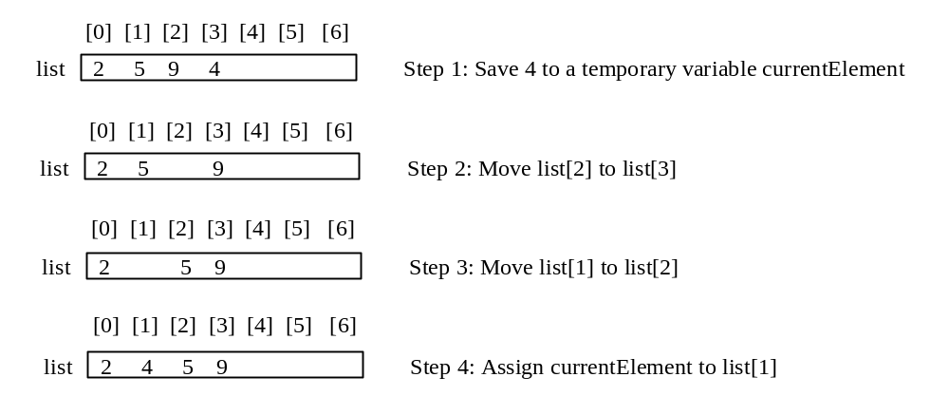
如何插入?
插入排序法的算法是在已排好序的子数列中方反复插入一个未排序的元素来对数列值进行排序，直到整个数列全部排好序。

Slide 113
从想法到解决方案
for (int i = 1; 1; i < list,length; i++) {
insert list[i] into a sorted sublist list[0..i-1] so that
list[0..i] is sorted
}
list[0]
list[0] list[1]
list[0] list[1] list[2]
list[0] list[1] list[2] list[3]
list[0] list[1] list[2] list[3] ...
InsertSort

Slide 114
Arrays.sort方法
因为程序设计中经常会用到排序，所以Java在java.util.Arrays中为排序提供了几个重载方法，它们可以对 int、double、char、short、long和 float 数组进行排序。例如：下面的代码对数字数组和字符数组进行排序。
  double[] numbers = {6.0, 4.4, 1.9, 2.9, 3.4, 3.5};
  java.util.Arrays.sort(numbers);
  char[] chars = {'a', 'A', '4', 'F', 'D', 'P'};
  java.util.Arrays.sort(chars);

